Slide 4
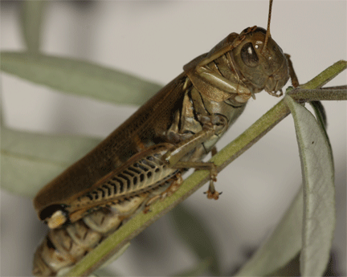

Slide 5
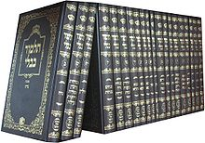
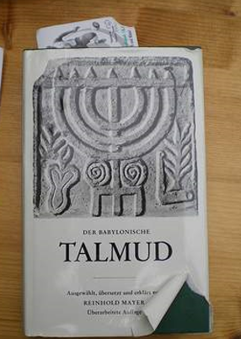
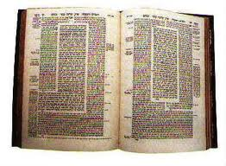
V2: Y para que cuentes á tus hijos y á tus nietos las cosas que yo hice en Egipto, y mis señales que dí entre ellos; y para que sepáis que yo soy Jehová.
Importante de Incluir a los Niños. (Las nuevas generaciones)
Dios sabe el futuro y que moriría toda esta generación antes de entrar a la tierra prometida
El Talmud o en hebreo התלמוד con el significado de enseñanza.
Es una obra sagrada de varios cuerpos, que representa la tradición oral del pueblo judío.
Donde se exponen las opiniones y discusiones de ideas entre los rabinos de muchas generaciones, sobre sus leyes y costumbres, además de relatar historias y leyendas.

Slide 6
¿Quiénes son los enemigos espirituales más comunes que nos quieren destruir?

Slide 7
¿Quiénes son los enemigos espirituales más comunes que nos quieren destruir?

Slide 8
¿Quiénes son los enemigos espirituales más comunes que nos quieren destruir?
1 Pedro 5:8 y 9
Sed templados, y velad; porque vuestro adversario el diablo, cual león rugiente, anda alrededor buscando á quien devore: Al cual resistid firmes en la fe, sabiendo que las mismas aflicciones han de ser cumplidas en la compañía de vuestros hermanos que están en el mundo.
El Diablo acosa, acusa, tienta, engaña y miente en su lucha contra el cristiano. El trabaja a través de sus aliados, el mundo y la carne. El Diablo usa el mundo y la carne para causar el mayor daño al pueblo de Dios, para entorpecer el progreso de lo correcto, para acobardar a los cristianos, parar la proclamación del evangelio y debilitar la ofensiva del cristiano para favorecer el Reino de Dios.

Slide 9
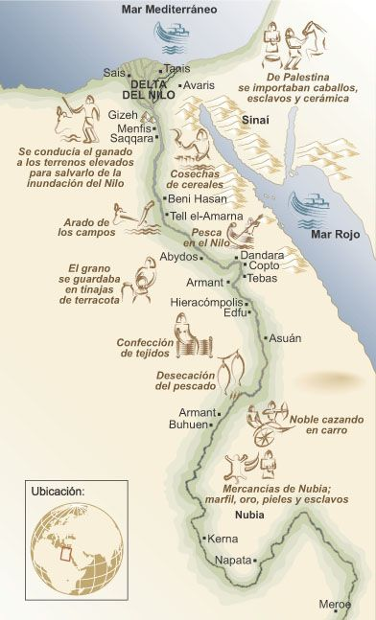

Slide 14
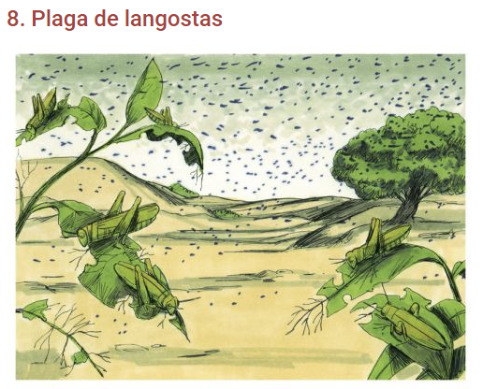
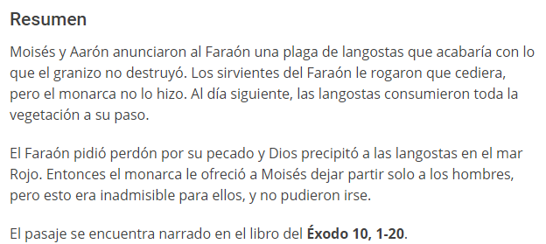
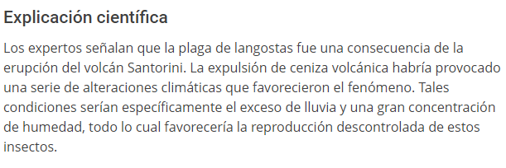

Slide 16
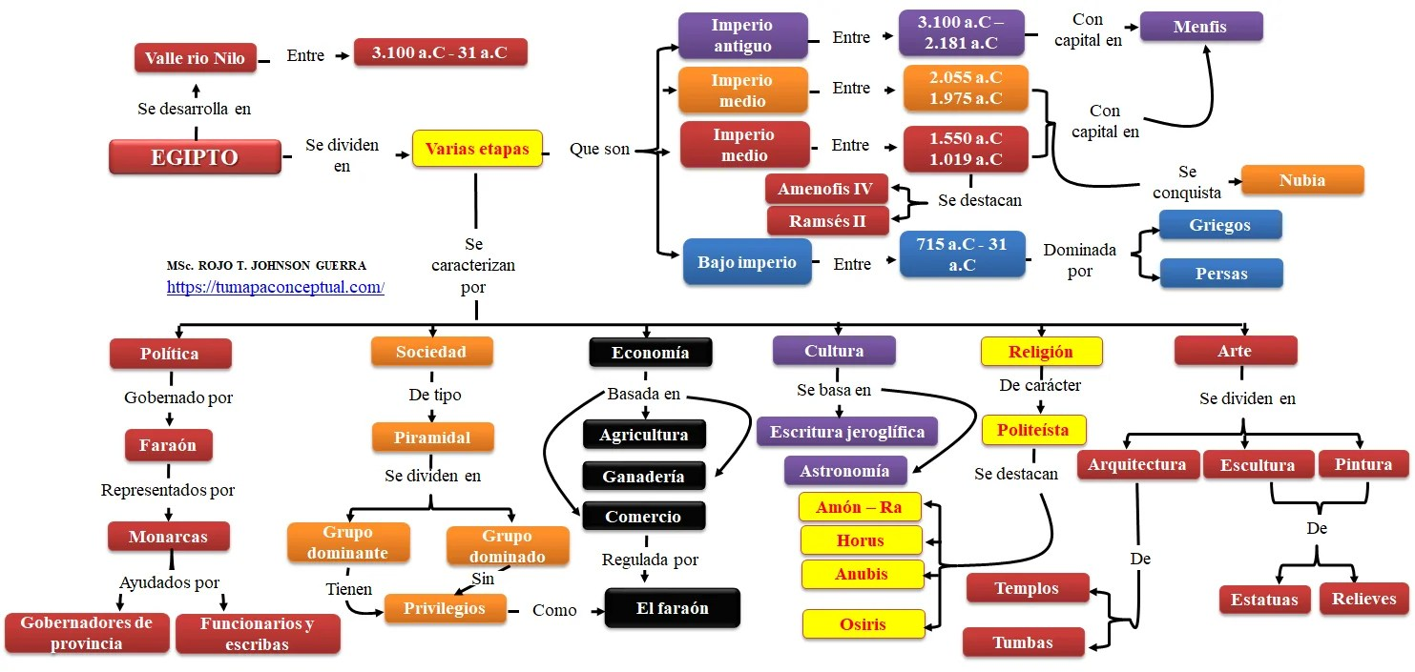

Slide 17
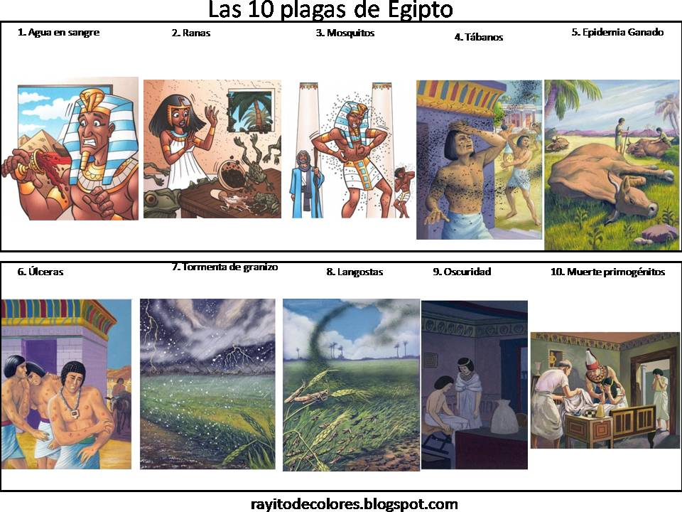

Slide 18
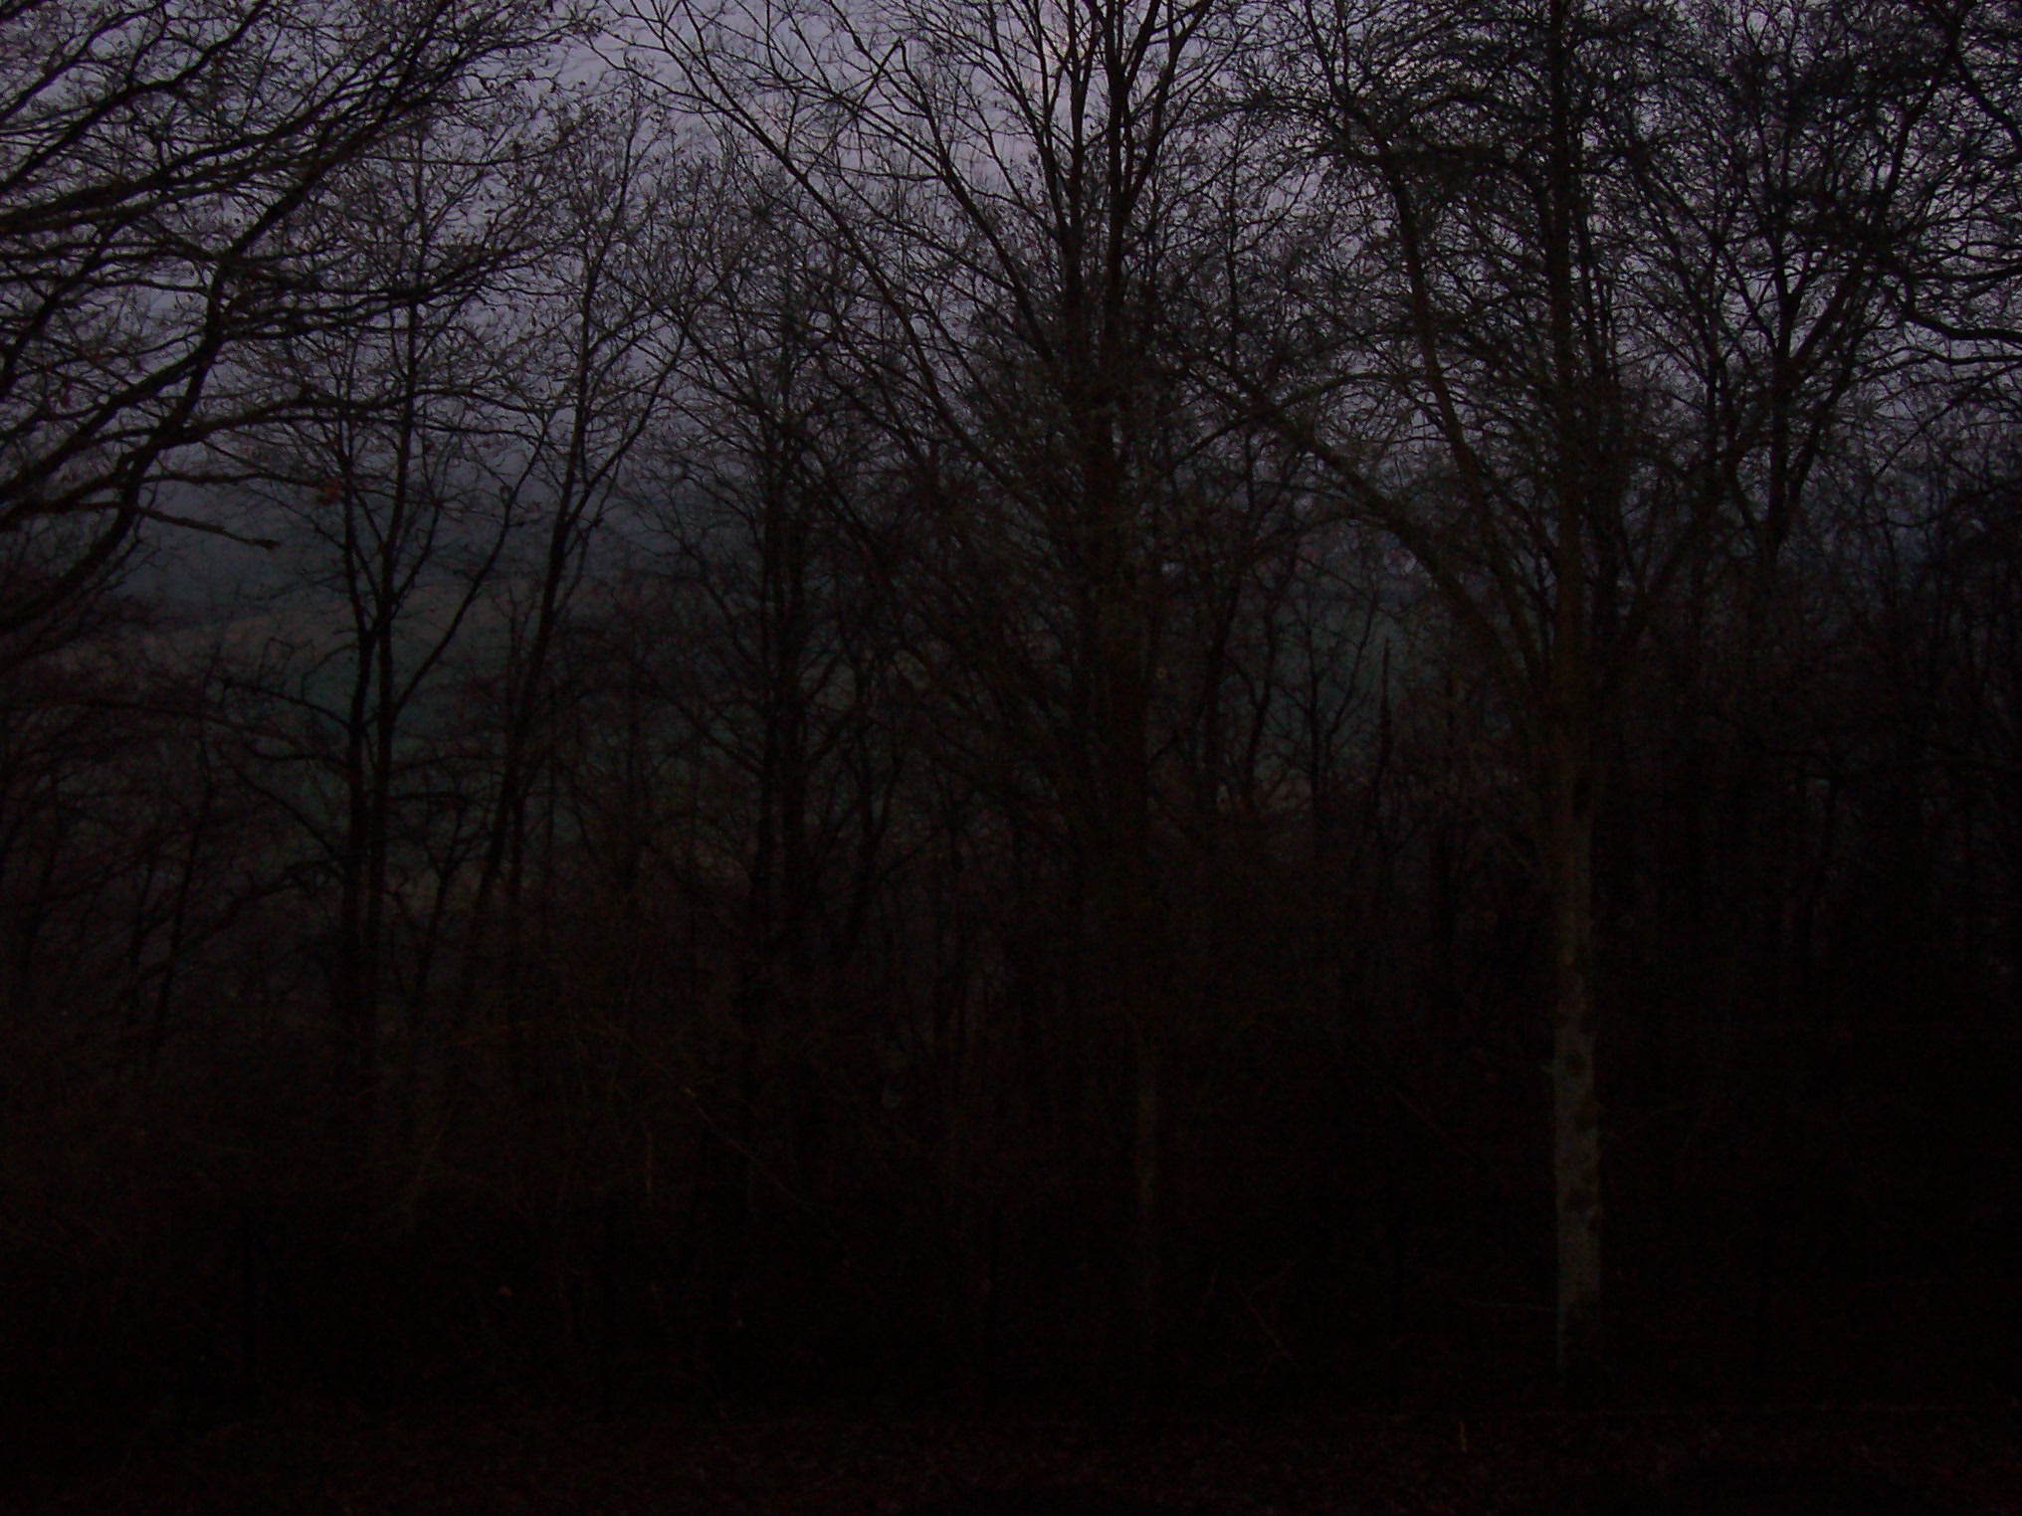
9° PLAGA: Las tinieblas
Éxodo 10:21-29

Slide 19
El orgullo y endurecimiento de Corazón
Le suplican a Faraón de liberar a Israel

Slide 20
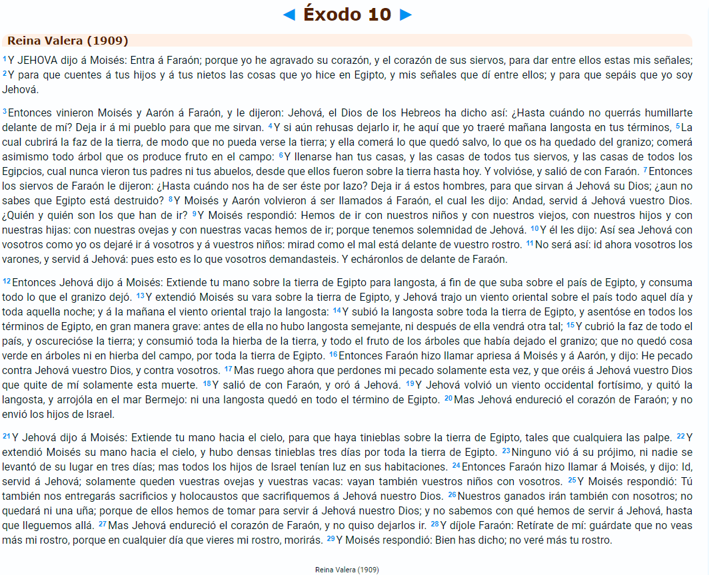

Slide 21
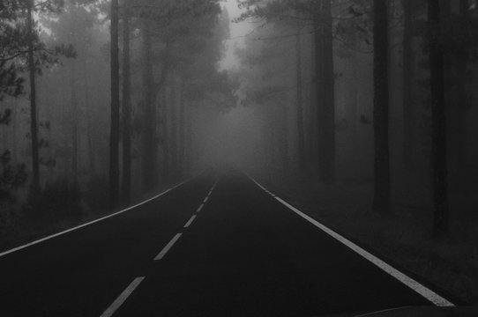
tinieblas
¿Alguna vez has estado en una situación en donde las tinieblas las puedes como tocar?
La biblia dice que esta plaga se podía hasta palpar.
¿Una noche muy oscura?
Dice la biblia que el primer día de la creación DIOS creó la luz. ¿Cómo estaba antes?
En Puerto Montt hay bastante nieblas algunos días en las noches.
El reino de Satanás es en escancia tinieblas. ¿Fuente de alimentación las tinieblas?
Siempre en la oscuridad haciendo caos.
Los demonios son oscuridad.
HOY VEREMOS LA NOVENA PLAGA DE TINIEBLAS SOBRE TODO UN PAIS

Slide 22
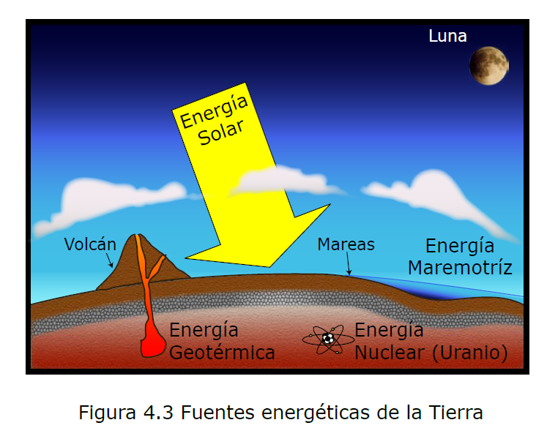
¿EN QUE AYUDA EL SOL A LA TIERRA?

Slide 23
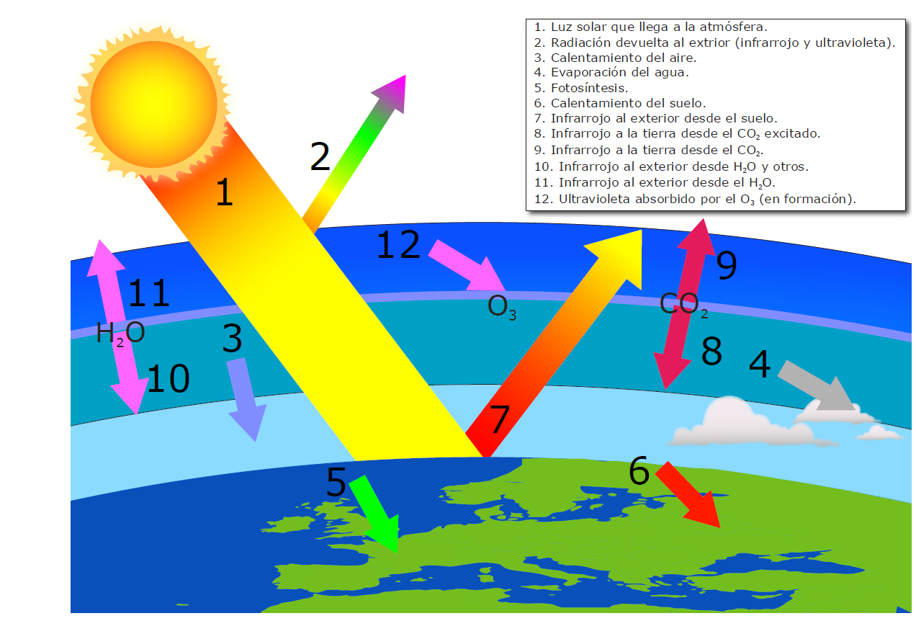
¿EN QUE AYUDA EL SOL A LA TIERRA?

Slide 24
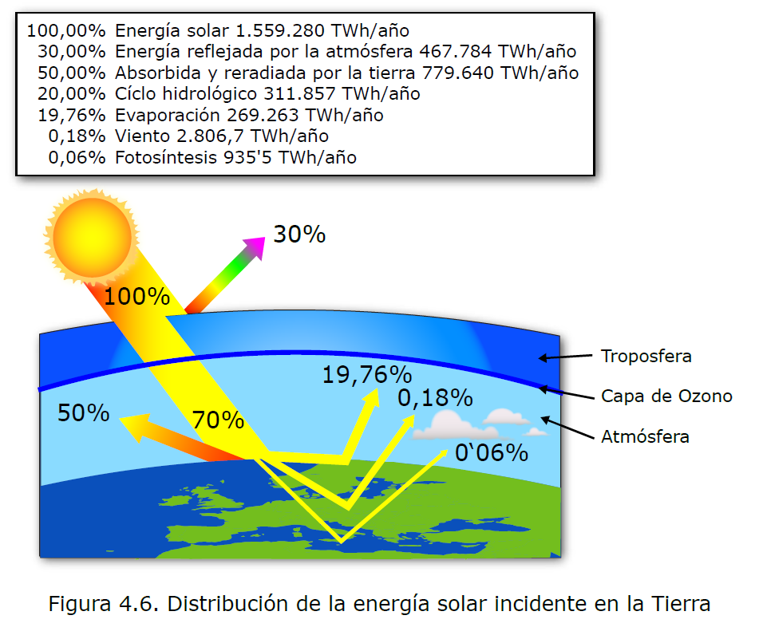
¿EN QUE AYUDA EL SOL A LA TIERRA?

Slide 25
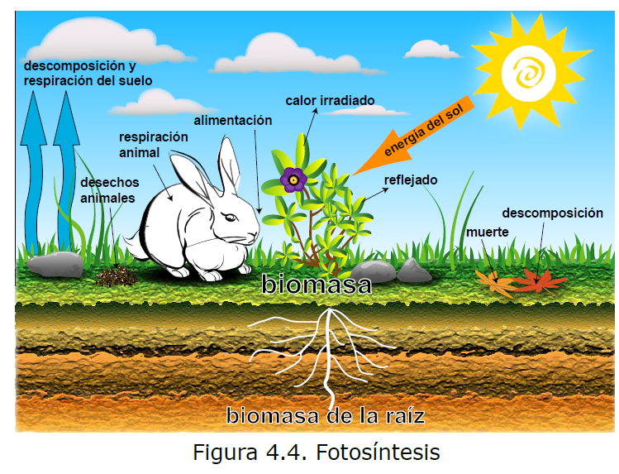
¿EN QUE AYUDA EL SOL A LA TIERRA?

Slide 26
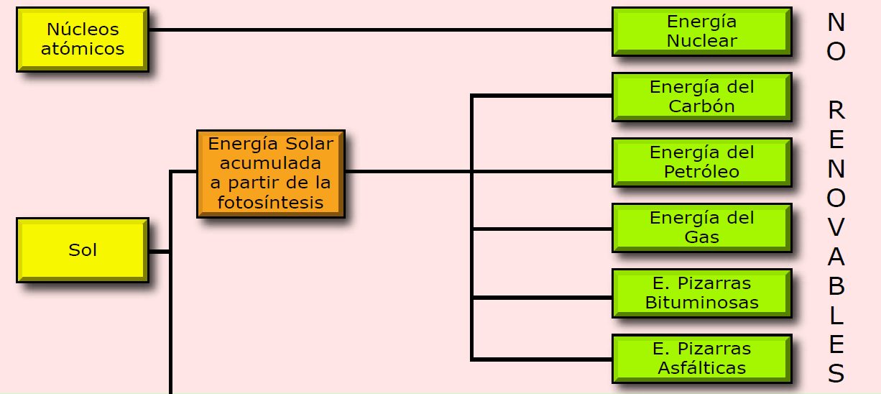
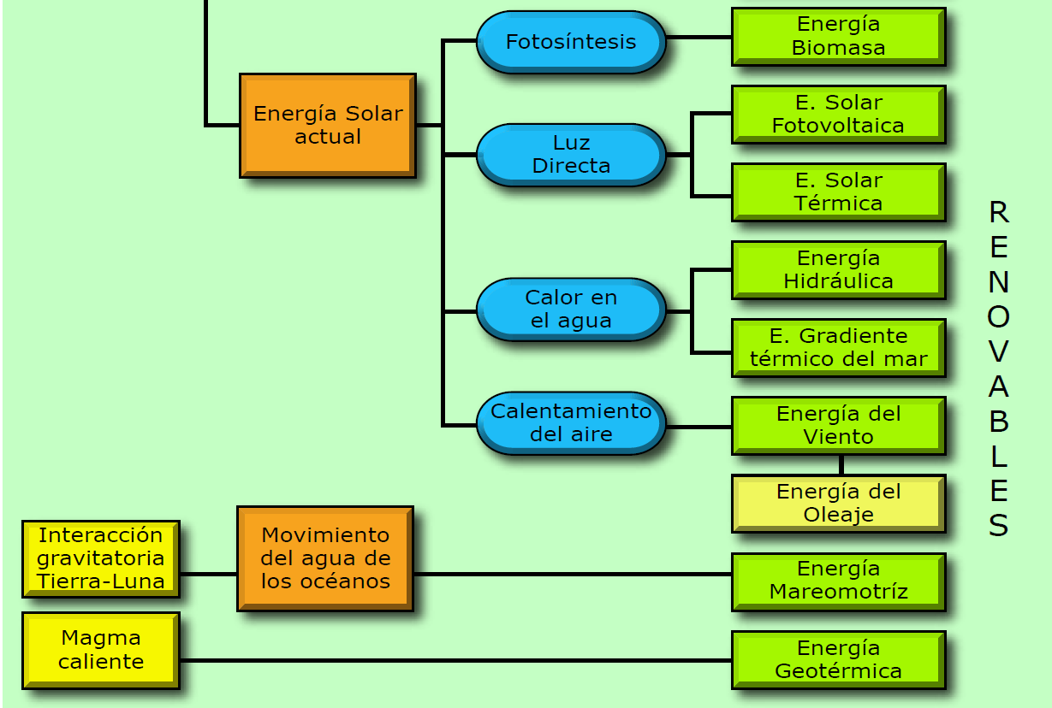
¿EN QUE AYUDA EL SOL A LA TIERRA?

Slide 28
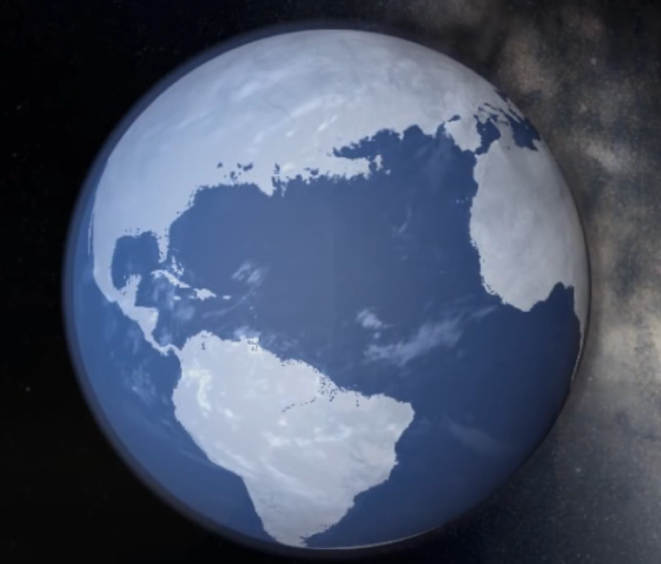
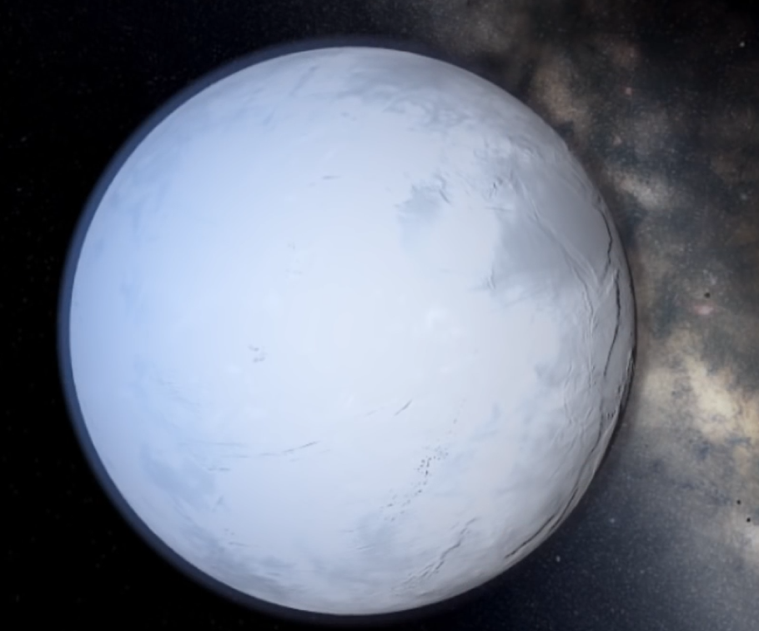
Resumen video
El solo se demora 8 minutos y medio en llegar a la tierra.
Luz eléctrica al máximo dar, provoca estragos.
Nuestra galaxia (Vía Láctea desaparece) y todos los planetas empiezan a orbitar libremente.
No existiría Fotosíntesis.
-El Oxigeno disminuye progresivamente mediante pasen los días.
-Los animales terrestres mueren.
-Sin alimentos para la humanidad
Refugiarse bajo el agua (cultivos hidropónicos)
T° media =15-17° Luego T° media de 0 grados en 1 semana.
En un año T° media= -20° y océanos congelados.

Slide 30
Esta plaga o señal, milagro viene sin advertencia.
Dios solo le avisa a Moisés sobre lo que tenía que hacer.
Se está atacando y dejando en vergüenza a un dios PRINCIPAL de los Egipcios = RA
RA considerado dentro del panteón de los dioses Egipcios.
Esta plaga dura 3 días (24 horas) = 72 horas en total.
Eso quiere decir 6 noches seguidas.
TENED PRESENTE = 3 días dura esta plaga pero ETERNALMENTE DURARA LAS TINIEBLAS LUEGO DEL MILENIO.
Queda en evidencia la Intensificación, Redención, Predicción, Control, Orden y Propósito Moral.
Esta plaga es aun PEOR Y TERRORRIFICO QUE LA ANTERIOR PLAGA… ¿Cómo es eso posible?
NO PUEDE SER UN ECLIPSE SOLAR.
DEBIDO A QUE ES UNA TINIEBLA DENSA QUE NI SIQUIERA SE PUEDE VER.
NI TAMPOCO UN ECLIPSE TOTAL DE SOL PUEDE DURAR MAS DE 30 MINUTOS. MUCHO MENOS 3 DIAS.
30

Slide 31
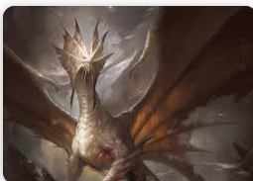
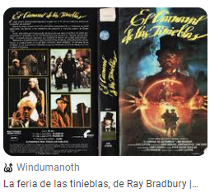
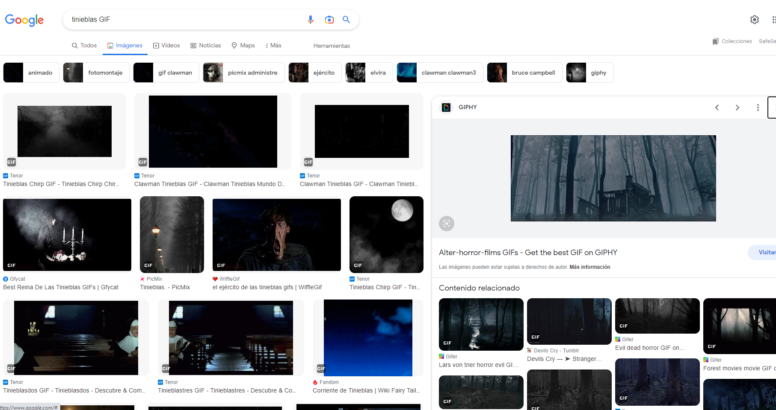
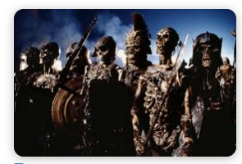
¿Qué PASA SI BUSCO TINIEBLAS EN INTERNET
Se Asemeja a lo demoniaco y terrorífico.
Imágenes feas, de miedo y sustos.
Brujas, símbolos satánicos y en definitiva, cualquier cosa mala, nada bueno.
Danza de la muerte, La muerte misma, Mujeres en culto satánico etc.
Podemos concluir que todo lo relacionado con Tinieblas esta estrictamente relacionado con miedo, satanás y es estrictamente lo opuesto a Dios, luz y tranquilidad.
Cuando hablamos de Tinieblas tenemos que dejar de lado todo lo que es Dios. Por lo que solamente queda los demonios.

Slide 32
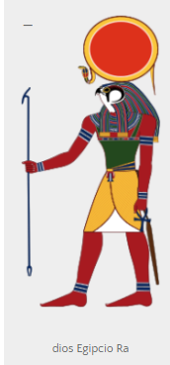
(Re)
Apep Y RA HISTORIA
EL sol siempre ha sido dios en todas las culturas.
¿Qué pasa si el sol no estuviera en nuestras vidas?
32

Slide 34
El ojo se puede habituar después de un tiempo a la oscuridad
Pero aquí ni en 3 días pudieron adaptar su visión, porque era una oscuridad sobrenatural

Slide 35
“HAYA TINIEBLAS”…
21: Y Jehová dijo á Moisés: Extiende tu mano hacia el cielo, para que haya tinieblas sobre la tierra de Egipto, tales que cualquiera las palpe.
Antes de que la luz existiera, todo estaba desordenado y vacio.
Caso inverso, antes era: hágase la luz, ahora hágase tinieblas.
Algunos le llaman a esta parte como anti creación.
Al eliminar la luz quedan tinieblas.
Dios esta retirando un elemento de su creación para el castigo de los Egipcios.

Slide 36
21: Y Jehová dijo á Moisés: Extiende tu mano hacia el cielo, para que haya tinieblas sobre la tierra de Egipto, tales que cualquiera las palpe.
Entonces el Señor le dijo a Moisés: —Extiende tu brazo hacia el cielo, para que en todo Egipto haya una oscuridad tan espesa que hasta se pueda tocar.
El Señor le dijo a Moisés: «Levanta tus manos al cielo, para que todo Egipto quede cubierto de tinieblas. ¡Será tal la oscuridad que los egipcios andarán a tientas!
Entonces Dios le dijo a Moisés: «Extiende el brazo hacia el cielo y ordena que todo Egipto se quede a oscuras. Habrá tanta oscuridad que los egipcios podrán sentirla
El Señor le dijo a Moisés: «Levanta los brazos al cielo, para que todo Egipto se cubra de tinieblas, ¡tinieblas tan densas que se puedan palpar
DHH = Dios habla Hoy.
NBV = Nueva Biblia Viva.
TLA = Traducción en Lenguaje Actual
CST = Nueva Versión Internacional (Castilian)
ERAN TANTAS ESTAS TINIEBLAS O ESTA OSCURIDAD QUE SIN NINGUNA DUDA ERA MOTIVO DE PÁNICO
¿TE HA PASADO A TI QUE LA OSCURIDAD MAXIMA PROVOCA PANICO EN TI?
36

Slide 37
tinieblas
Eran tinieblas que se podían palpar. ¿Cómo es eso posible?
Característica Sobrenatural.
Era como si las tinieblas tuviesen vida.
La luz no es solo una propiedad física.
También es un aspecto de Dios (cualidad de Dios)
Juan 1:15 “Dios es luz, y no hay tinieblas en el”
Los egipcios deben estar pensando durante estos 3 días sobre su dios RA.
Y al mismo momento piensan en el Dios de los hebreos.
¿Cómo se sentirían ustedes, al saber que Jesús o Dios pierde una batalla?
37

Slide 38
…EN LO PORFUNDO DE LA MAR…
Sácame del lodo, y no sea yo sumergido: Sea yo libertado de los que me aborrecen, y del profundo de las aguas. Salmos:69:14
El revela lo profundo y lo escondido: conoce lo que está en tinieblas, y la luz mora con él. Daniel:2:22
El tornará, él tendrá misericordia de nosotros; él sujetará nuestras iniquidades, y echará en los profundos de la mar todos nuestros pecados. Miqueas 7:19

Slide 39
Distinción redención
Génesis 28:15
¿Cómo es posible que solo en Gosén no haya tinieblas?
¿Acaso los egipcios no intentaron tener luz durante esos 3 días?
Pero era una tiniebla que consumía la luz.
Es como una niebla muy densa que no deja ver absolutamente nada.
Una tiniebla que sin duda daba miedo.
Pero en Gosén todos los israelitas tenían luz en sus casas, podían prender velas, etc.
Pero sigue siendo de noche para Israelitas y Egipcios con la diferencia de que se puede ver y tener luz en Gosén.
Juan 9:5 ¿Qué nos enseña?
38

Slide 40
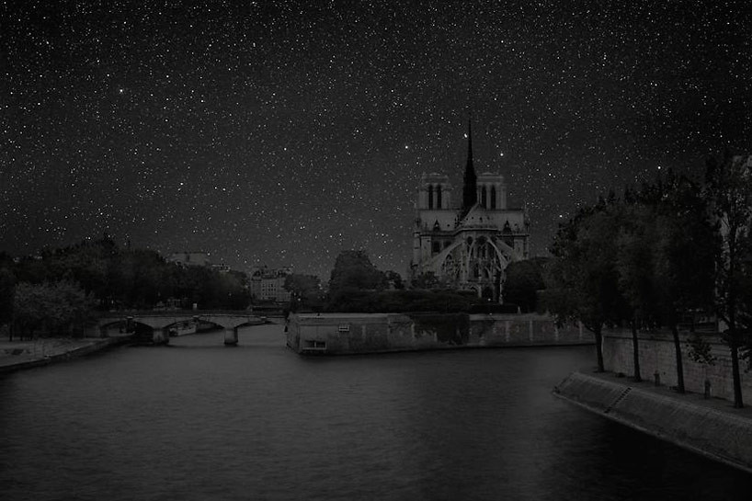
EXODO 10:24-26

Slide 41
Que había dicho antes respectos a los niños, faraón?
Se cumple A la perfección mas adelante en éxodo 13.

Slide 42
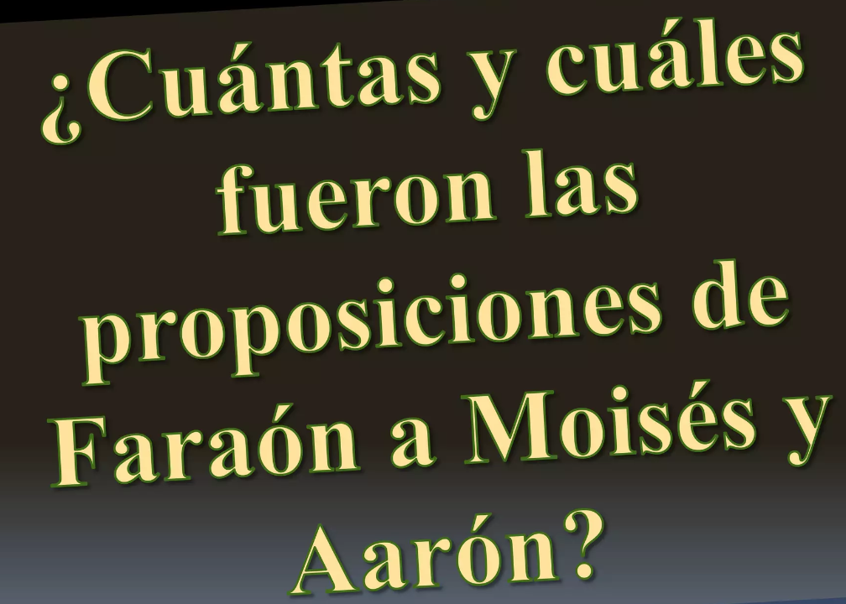
¿Qué es una Proposición?
Es una oración declarativa. Puede ser falsa o verdadera.
1) Éxodo 8:25
2) Éxodo 8:28
3) Éxodo 10:11
4) Éxodo 10:24-29
¿En que consiste esta última Proposición de faraón?
Faraón cree que Jehová es un Dios negociador, e hizo su mejor oferta.
Faraón permite que vayan al desierto incluso con los niños y ancianos.
Pero ningún animal puede ir.
Estrategia de dejar algo de pertenencia en Gosén.

Slide 43
EXODO 10:27-29

Slide 45
Faraón amenaza a moisés
Ni una pezuña se quedará en Egipto.
Esto ya se había dicho pero Faraón no quiere comprenderlo.
Faraón le ordena a Moisés que se fuera y que nunca regresara.
Moisés dice que esta bien nunca mas verá su rostro.
Las entrevistas ya no tienen sentido, el corazón esta endurecido casi al máximo.
Faraón ya estaba descontrolado y loco. (Hoy en día hay personas que no se salvarán)
El Faraón estaba ahora más allá de la razón, y Dios no razonó con él.
Esto demuestra también todo el conocimiento que tenía Moisés.
Moisés sabía que quedaba solo una plaga mas.
Moisés sabía todo lo que iba a pasar y obedece de manera fácil.

Slide 46
¿Qué daño trajo esta plaga?
-No fue la cosecha, ni las construcciones.
Ni daño físico ni material.
El daño fue únicamente Espiritual.
No era solo ausencia de luz era algo aun peor.
Mentalmente cambia la condición de no tener luz.
3 días en que no hicieron absolutamente NADA.
Oscuridad = NADA.
Lo único que te queda es pensar.
¿Qué ocurre cuando se te va la luz en la casa? = aburrimiento.
dios de las luminarias

Slide 47
Para contestar a la pregunta de Faraón, ¿Quién es YHVH? – (Éxodo 5:2). En las plagas Dios se mostró a Si mismo más grande que cualquiera de los dioses falsos de Egipto.
Para mostrar el poder de Dios a través de Moisés – (Éxodo 9:16).
Para dar testimonio a las futuras generaciones de los hijos de Israel – (Éxodo 10:2)
Para juzgar a los falsos dioses – en realidad demonios – de Egipto – (Éxodo 12:12, Números 33:4).
Para advertir a las naciones – más de 400 años después, los Filisteos recordaron a YHVH Dios de Israel como a aquel que envió las plagas sobre Egipto – (1 Samuel 4:8).
Como un testimonio de la grandeza de Dios a Israel – (Éxodo 15:11, Deuteronomio 4:34).

Slide 48
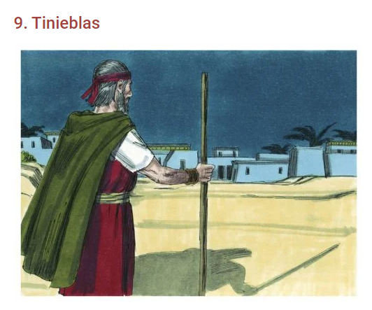
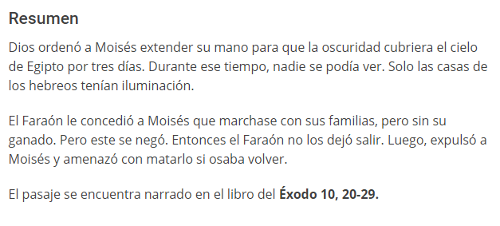
Otra explicación es la ceniza lanzada por un volcán.
Las langostas nunca fueron lanzadas y quedaron flotando en el aire …
Que las tinieblas no eran oscuridad sino que una densa tormenta de arena…
Hay tormentas de arena que duran varios días, pero esto n oes lo que dice la biblia.

Slide 49
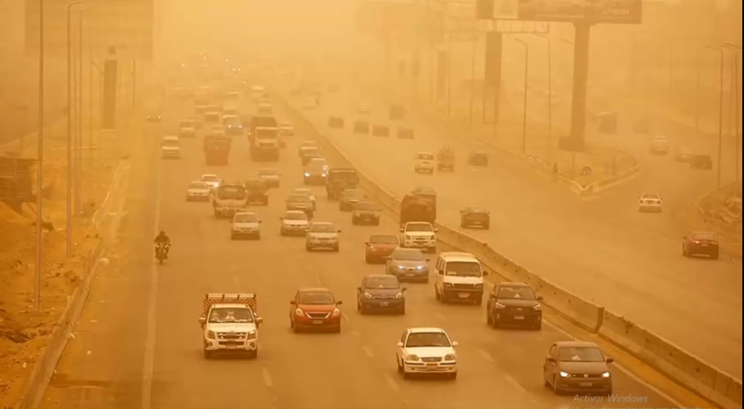
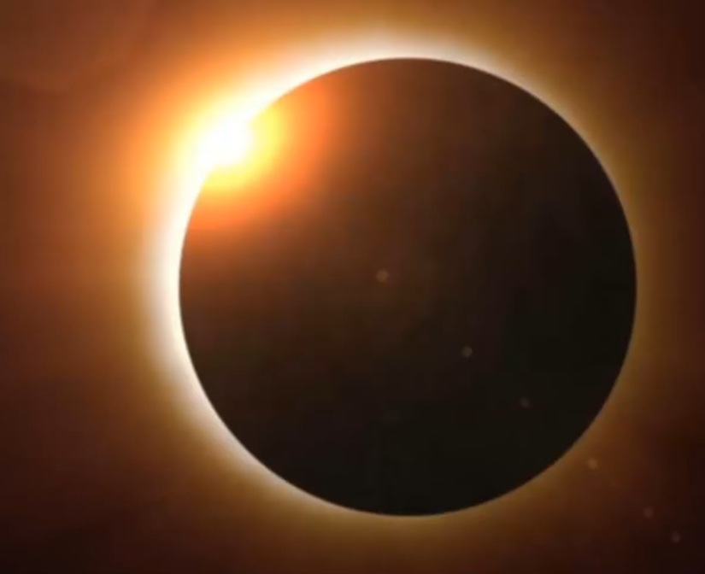
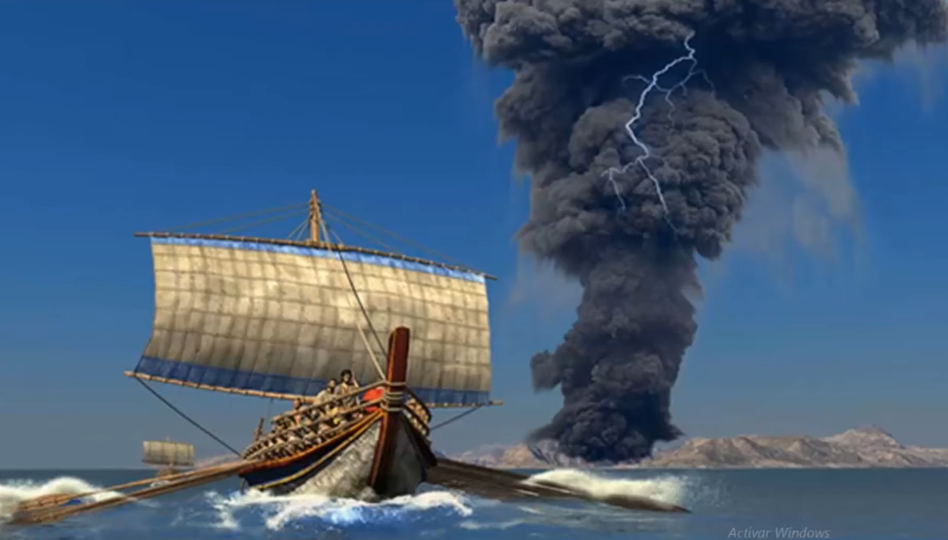
EXPLICACIONES DE ATEOS, NO CREYENTES Y CIENCIA
49

Slide 50
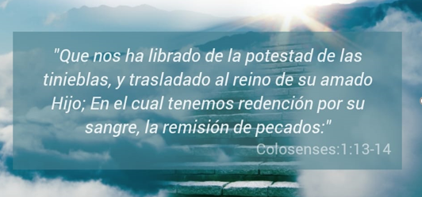
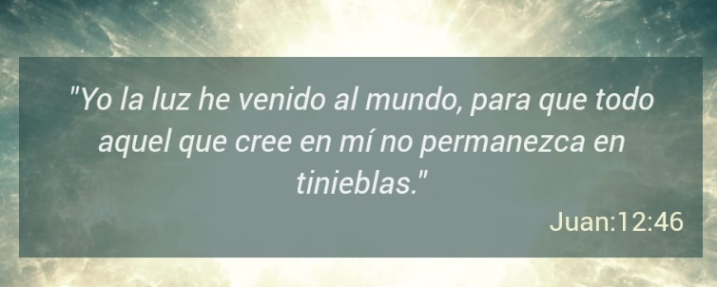
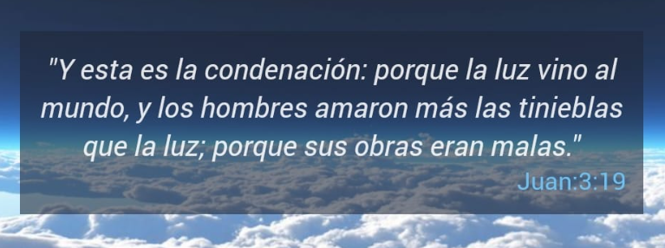
REFLEXIÓN
De Tinieblas a Luz Romanos 1:28
Oscuridad espiritual. "Debido a que no les gusta retener a Dios en su conocimiento, Dios los entrega a una mente reprobada
51

Slide 51
Mateo 27:45-46
Y desde la hora de sexta fueron tinieblas sobre toda la tierra hasta la hora de nona. Y cerca de la hora de nona, Jesús exclamó con grande voz, diciendo: Eli, Eli, ¿lama sabachtani? Esto es: Dios mío, Dios mío, ¿por qué me has desamparado?
Porque todos vosotros sois hijos de luz, é hijos del día; no somos de la noche, ni de las tinieblas. 1 tesalonicenses 5:5
¿En donde mas se habla de unas tinieblas extensas en oscuridad sobre la tierra?
Similitud de una profecía.
Apocalipsis
50

Slide 52
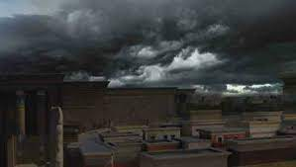
Conclusión
La poderosa Extensión de la plaga por todo Egipto.
La intensidad o intensificación en aumento mas fuerte que la anterior.
La redención o Discriminación, Distinción con el pueblo de Dios en Gosén.
Ultima Preposición de Faraón a Moisés.
Endurecimiento de Corazón.

Slide 53
Salmo 17:66
2 Tesalonicenses 5:5
Deuteronomio 21:29
Malaquías 1:29
1 tesalonicenses 1:2
Nehemías 5:4
3 juan 1:13
1 Reyes 7:16
Filemón 1:1
Éxodo 1:17
Salmo 107:14
Lucas 12:3
Efesios 6:12
Oseas 1:2
Galas 5:22-23
3 pedro 2:2
Proverbios 10:41
Tito 1:8
II Macabeo 17:32
Jonás 4:7
Mateo 8:1
1 Reyes 2:20
2 juan 2:2
1 Reyes 7:16
Hebreos 11:5
Efesios 15:111
Genesis 1:1
Apocalipsis 10:4
Filipenses 4:17
Isaías 5:20
1 tesalonicenses 1:18
Miqueas 13:6
Lucas 2:17
Jueces 10:51
Nehemías 11:19
Amos 8:9
Josué 1:8
Amos 9:3
San pablo 19:27
Judith 190:1
Cantares 8:9
Números 13:90
Sabiduria 18:18
Lucas 3:33
Jueces 10:12
Nahún 2:3
Proverbios 21:11
Abdías 1:7
1 Reyes 7:16
Marcos 15:90
1 Crónicas 12:18
Mateo 10:10
Josué 3:3
Esdras 10:2

Slide 54
1. ¿Qué iba a mostrar Dios ante faraón y sus siervos?
2. ¿Qué era Moisés para faraón y sus siervos?
3. Cantidad de días de las plaga de tinieblas.
4. ¿Qué destruyó la plaga de langostas en la tierra?
5. ¿Qué trajo Jehová sobre Egipto para traer y llevarse las langostas?
7. ¿A quienes permitió faraón ir de los israelitas a servir a Dios?
9. ¿Quiénes son importantes para Dios, pero para faraón era abominación?
11. ¿Qué hizo Faraón con Moisés y Aarón?
14. ¿Qué destruyó la plaga de langostas en los árboles?.
15. ¿Quién endureció su corazón ante Dios?
18. ¿Hacia donde extendió Moisés su mano buscando ayuda y dirección?
20. ¿Qué hubo para los Israelitas durante la plaga de las tinieblas?
21. ¿Qué amenaza recibió Moisés de parte de Faraón?
6. Plaga en Egipto por tres días
8. ¿Qué hicieron los siervos de faraón para evitar mas plagas?
10. ¿Qué cubrió la plaga de langostas en Egipto?
12. ¿En cual mar Dios arrojó las langostas?
13. ¿Qué pidió faraón a Moisés y Aarón por su pecado?
16. ¿Cómo era para faraón la plaga de langostas?
17. ¿A quien iban a servir los israelitas en el desierto?
19. ¿Cómo era la fiesta para Dios?
22. ¿Qué reconoció faraón ante Dios?
23. ¿A Quiénes les iban a contar los israelitas las señales hechas por Dios en Egipto?
24. ¿Qué hizo Moisés al salir de delante de faraón?
25. ¿A que se resistía faraón delante de Dios?
EXODO 10
VERTICALES
1
2
3
4
5
6
7
9
8
11
10
12
14
13
15
16
17
HORIZONTALES
18
20
21
19
22
23
24
25

